Slide 1
Word order of direct object pronouns in two verb constructions
Year 10 Term 1.1 Week 3
Louise Caruso / Amanda Izquierdo
Artwork: Mark Davies
Date updated 09/02/23
Notes:
Artwork by Mark Davies. All additional pictures selected are available under a Creative Commons license, no attribution required.
With thanks to Rachel Hawkes for her input on the lesson material and Jo Cairns for teacher feedback.
Learning outcomes (lesson 1):
present tense -er/-ir verbs in 1st, 2nd, 3rd person singular (-o, -es, -e)
verbs like conocer (c>zc) (1st person singular)
direct object 'lo', 'la', 'los', 'las’
object-first word order only
direct object pronouns in one verb constructions (e.g. los llama)
definite articles 'el' and 'la’, 'los' and 'las’.
Phonics: [z] and [co]
Word frequency (1 is the most frequent word in Spanish):
New vocabulary: aguantar [1879]; arreglar¹ (to tidy) [1314]; caber [1187]; letra² (lyrics) [977]; un montón [1736]; el salón [1722]; sorpresa [1295]; alto² (loud volume) [231]; bajo² (as 'low') [452]; ¡Enhorabuena! [>5000] (10) / H Only: agradecer [1428]; esquina [1536]; mueble [2342]; el volumen [1568] (4)
Spaced repetition: diseñar [2010]; espacio [451]; ingeniero [1937]; luna [1240]; piedra [774]; faltar [524]; amor [283]; aire [401]; ese [35]; esa [35]; esos, esas [35](12) / H only: controlar [1169]; engañar [1981]; responsable [649]; engañar [1981]; mover [467] (5)
Thematic revisited vocabulary: ventana [725]; bajar [484]; música [340]; cumpleaños [3372]; celebrar [886]; mesa [525]; plato [1808]; comida [906]; gente [137]; alto [231]; jardín [1195]; salón [1722]; familia [233]; familiar (relative) [1922]; organizar [1053]; ofrecer [351]; invitar [820]; llamar [122]; venir [118]; comer [347]; beber [1085]; charlar [2968]; bailar [1323]; bebida [2787]; cosa [69]; papá [365]; único [213]; puerta [274]; suelo [552]; arroz [2882]; ligero [1930]; gato [1728]; reloj [1684]; compra [1662]; temprano [1578]; encender [1431]; vecino [808]; colocar [801]; mamá [375] (39) Revisited function words: el [1]; la [1]; lo [18]; la [61]; los [18]; las [61]; querer [58]; poder [32]; deber [71]; tener que [n/a]; conocer [128]; para [16]; pedir [217] (13)
Source: Davies, M. & Davies, K. (2018). A frequency dictionary of Spanish: Core vocabulary for learners (2nd ed.). Routledge: London
The frequency rankings for words that occur in this PowerPoint which have been previously introduced in NCELP resources are given in the NCELP SOW and in the resources that first introduced and formally re-visited those words.
For any other words that occur incidentally in this PowerPoint, frequency rankings will be provided in the notes field wherever possible.

Slide 2
Saying who or what receives the action Using the pronouns ‘lo’, ‘la’, ‘los, ‘las’ in two verb constructions
gramática
In two verb constructions, object pronouns often go before the first verb. However, they can also go right after the infinitive, attached to it.
Debo traer los platos. →
I must bring the dishes.
Los debo traer. =
Debo traerlos. →
I must bring them.
Both options are correct!
Quiere organizar una actividad. →
S/he wants to organise an activity.
La quiere organizar.
= Quiere organizarla →
S/he wants to organise it.
Notes:
Timing: 1 minute
Aim: to introduce the use of singular and plural object pronouns in two verb constructions.
Procedure:
1. Go through the explanation with the students.
2. Elicit the English for the Spanish examples.

Slide 3
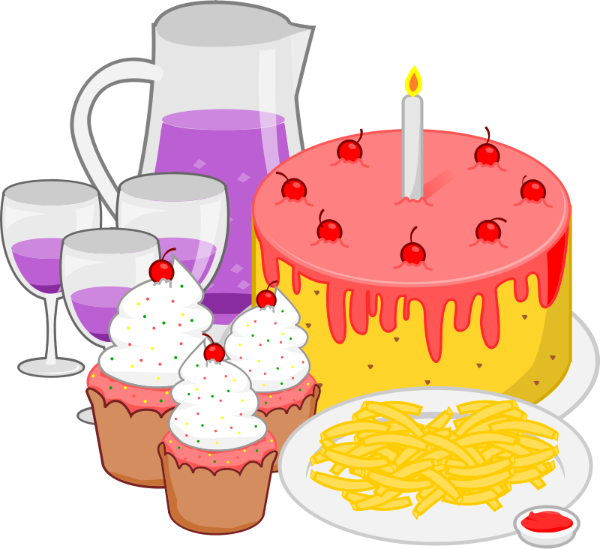
Lee las siguientes frases ¿Cuál es la opción correcta? ¿qué persona es? También debes decir cómo es en inglés.
leer
¿Qué?
¿Qué persona: ‘yo’, ‘tú’ o ‘él/ella’?
1. La sé cantar en inglés.
a) letra (f) b) cumpleaños feliz (m)
Yo
2. Debes invitarlas también.
a) amigos (m) b) amigas (f)
Tú
3. Quiere organizarlo ahora.
a) actividad (f) b) juego (m)
Él/ella
4. Lo tiene que arreglar después.
a) salón (m) b) habitación (f)
Él/ella
5. La debo esperar en el jardín.
a) abuela (f) b) abuelo (m)
Yo
6. Quiere ofrecerlos al final.
a) bebidas (f) b) helados (m)
Él/ella
7. Los tienes que colocar en el suelo.
a) cajas (f) b) regalos (m)
Tú
8. La puedo bajar.
a) música (f) b) volumen (m)
Yo
Notes:
This activity practices this week’s new grammar features alongside revisited grammar features and this week’s vocabulary sets.
Timing: 6 minutes
Aim: to distinguish between the use of different direct object pronouns according to gender and number; to recognise the subject of singular forms of modal verbs in the present tense
Procedure:
Read each sentence
Select which word is represented by the pronoun, according to the gender and number
For each phrase, write the subject in Spanish: ‘yo’, ‘tú’ o ‘él/ella’
Click to reveal the answers and elicit the English translations

Slide 4
Saying who or what receives the action Using the pronouns ‘lo’, ‘la’, ‘los, ‘las’ in two verb constructions
gramática
Remember that to use the verb in the negative form, the ‘no’ needs to go before the object pronoun:
¡No la puedo aguantar!
I can’t put up with it!
No quiero invitarlos.
I don’t what to invite them.
No la debo encender.
I mustn’t switch it on.
Notes:
Timing: 1 minute
Aim: to remind students of the word order when using verbs in the negative form with direct object pronouns
Procedure:
1. Go through the explanation with the students.
2. Elicit the English for the Spanish examples.

Slide 5
En la fiesta
Escucha algunas frases en la fiesta y marca en la tabla la persona correcta.
escuchar
Helen es una chica inglesa en la fiesta que no habla español. Escucha otra vez. ¿Puedes completar las frases en inglés para Helen?
 | Yo | Tú | Él / Ella
1
2
3
4
5
6
7
8
9
10
1
tidy
___ don’t want to ___________ it afterwards.
Can _____ _________ them now?
______ know how to __________ ____ !
____ must ______lose ____ .
______ _____ ____ take it out with the ________ .
___ _______ accompany _______ later.
_____ ________ record _____ with the phone.
____ ______ put _____ above the furniture.
_____ want to _____ _____ to chat for a while.
_____ ______ put it in the corner.
I
2
you
call
3
I
dance
it
4
S/he
not
it
5
You
have
to
drinks
6
I
can’t
them
7
You
must
it
8
S/he
can
it
9
I
call
them
10
You
can
Notes:
This activity practices this week’s new grammar features alongside revisited grammar features and this week’s vocabulary sets.
Note that there is a more challenging version of this activity on the following slide (where translations are not scaffolded).
Timing: 8 minutes
Aim: to practise aural recognition of singular forms of modal verbs in the present tense; direct object pronouns and this week’s vocabulary.
Procedure:
Listen to each phrase.
Select the subject of the verb according to the verb ending
Write the English translation.
Click to reveal the answers.
Notes:
1. Note that the last two include H vocabulary.
Transcript:
No lo quiero arreglar después.
¿Las puedes llamar ahora?
¡Sé bailarla!
No lo debe perder.
Tienes que sacarla con las bebidas.
No puedo acompañarlos más tarde.
¡Debes grabarlo con el móvil!
Lo puede poner encima del mueble.
Los quiero llamar para charlar un rato.
Puedes colocarla en la esquina.

Slide 6
En la fiesta
Escucha algunas frases en la fiesta y marca en la tabla la persona correcta.
escuchar
Helen es una chica inglesa en la fiesta que no habla español. Escucha otra vez. ¿Puedes completar las frases en inglés para Helen?
Higher
 | Yo | Tú | Él / Ella
1
2
3
4
5
6
7
8
9
10
1
1. I want to tidy it afterwards.
2
2. Can you call them now?
3
3. I know how to dance it!
4
4. S/he must not lose it.
5
5. You have to take it out with the drinks .
6
6. I can’t accompany them later.
7
7. You must record it with the phone.
8
8. S/he can put it above the furniture.
9
9. I want to call them to chat for a while.
10
10. You can put it in the corner.
Notes:
This activity practices this week’s new grammar features alongside revisited grammar features and this week’s vocabulary sets.
This is the more challenging version of the listening activity on the previous slide.
Timing: 7 minutes
Aim: to practise aural recognition of singular forms of modal verbs in the present tense; direct object pronouns and this week’s vocabulary.
Procedure:
Listen to each phrase.
Select the subject of the verb according to the verb ending
Complete the English translation for each phrase.
Click to reveal the answers.
Notes:
1. Note that the last two include H vocabulary.
Transcript:
No lo quiero arreglar después.
¿Las puedes llamar ahora?
¡Sé bailarla!
No lo debe perder.
Tienes que sacarla con las bebidas.
No puedo acompañarlos más tarde.
¡Debes grabarlo con el móvil!
Lo puede poner encima del mueble.
Los quiero llamar para charlar un rato
Puedes colocarla en la esquina.

Slide 7
Hablamos en la fiesta
escribir / hablar
El estudiante A y el estudiante B tienen una lista de 5 frases diferentes en inglés.
Cada estudiante escribe sus frases en español. Debe elegir una opción para cada frase.
Después, el estudiante A lee sus frases. El estudiante B debe escribir cada frase en inglés y decir qué opción es.
Remember pronouns can follow the infinitive.
Luego, hacemos un cambio.
Ejemplo:
Estudiante A :
Estudiante B :
Las debo ofrecer.
Debo ofrecerlas.
¿Las copas?
1. I must offer it/them.
1. I must offer it/them.
Sí.
Notes:
Timing: 10 minutes
Aim: to practise using direct object pronouns in two verb constructions in a spoken context.
Procedure:
Students are given 5 phrases each.
They choose an option from that board and translate their phrases into Spanish.
Students read their phrases to each other.
The person listening, notes down the phrase in English and says which of the pictures from the board they are talking about.
An answer slide follows this activity.

Slide 8
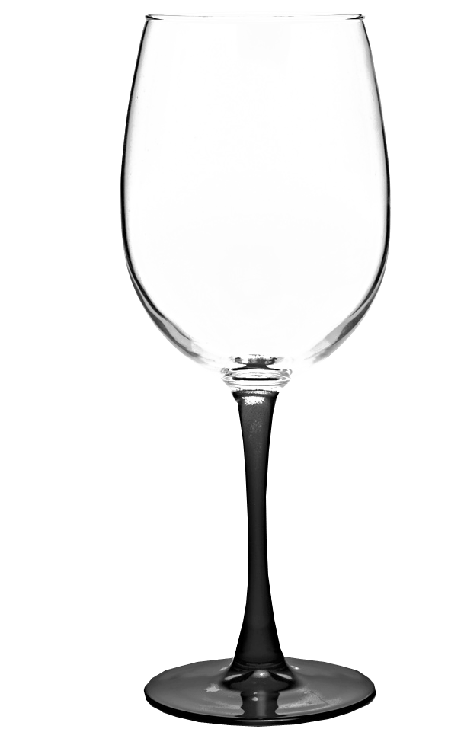
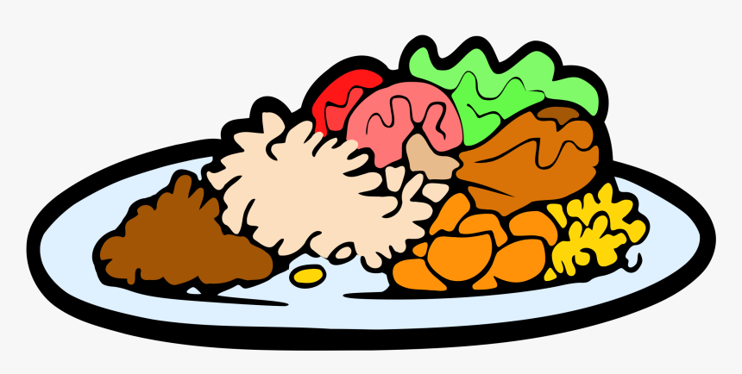
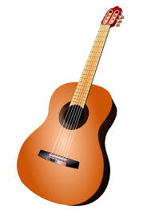
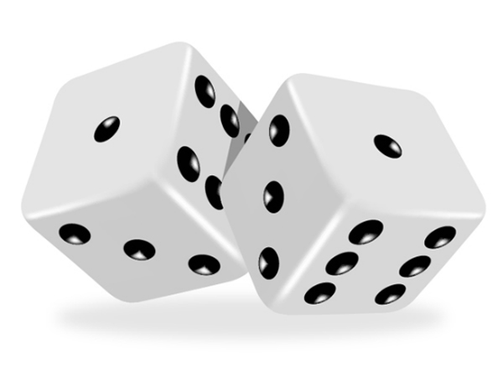
Elige una opción para cada frase
hablar
1
plato (m)
platos (m)
copa (f)
copas (f)
2
dulce (m)
dulces (m)
tarta (f)
tartas (f)
3
bebida (f)
bebidas (f)
café (m)
cafés (m)
4
regalo (m)
regalos (m)
guitarra (f)
guitarras (f)
5
fiesta (f)
fiestas (f)
juego (m)
juegos (m)
Notes:
TO DISPLAY ON THE BOARD DURING THE SPEAKING ACTIVITY

Slide 9
Tarjetas
Estudiante A
Estudiante B
A) Elige una opción.
B) Escribe las frases en español.
A) Elige una opción.
B) Escribe las frases en español.
1. You can offer it/them.
1. I have to wash it/them.
2. Do you want to put it/them on the table?
2. I want to eat it/them.
3. Can you share it/them out?
3. She must not drink it/them.
4. He has to bring it/them.
4. You have to buy it/them.
5. I must prepare it/them.
5. I can’t stand it/them.
Notes:
DO NOT DISPLAY DURING THE ACTIVITY

Slide 10
Tarjetas - RESPUESTAS
Estudiante A
1. You can offer it/them.
(Lo) puedes ofrecer(lo) – el plato (Los) puedes ofrecer(los) – los platos
(La) puedes ofrecer(la) – la copa (Las) puedes ofrecer(las) – las copas
2. I want to eat it/them.
(Lo) quiero comer(lo) – el dulce (Los) quiero comer(los) – los dulces (La) quiero comer(la) – la tarta (Las) quiero comer(las) – las tartas
3. Can you share it/them out?
¿(Lo) puedes compartir(lo)? – el café ¿(Los) puedes compartir(los)? – los cafés ¿(La) puedes compartir(la)? – la bebida ¿(Las) puedes compartir(las)? – las bebidas
4. He has to bring it/them.
(Lo) tiene que traer (lo) – el regalo (Los) tiene que traer(los) – los regalos (La) tiene que traer(la) – la guitarra (Las) tiene que traer(las) – las guitarras
5. I must prepare it/them.
(Lo) debo preparar(lo) – el juego (Los) debo preparar(los) – los juegos (La) debo preparar(la) – la fiesta (Las) debo preparar(las)? – las fiestas
Notes:
ANSWER SLIDE

Slide 11
Tarjetas - RESPUESTAS
Estudiante B
1. I have to wash it/them.
(Lo) tengo que lavar(lo) – el plato (Los) tengo que lavar(los) – los platos (La) tengo que lavar(la) – la copa (Las) tengo que lavar(las) – las copas
2. Do you want to put it/them on the table?
¿(Lo) quieres poner(lo) en la mesa? – el dulce ¿(La) quieres poner(la) en la mesa? – la tarta
¿(Los) quieres poner(los) en la mesa? – los dulces
¿(Las) quieres poner(las) en la mesa? – las tartas
3. She must not drink it/them.
No (lo) debe beber(lo) – el café No (los) debe beber(los) – los cafés No (la) debe beber(la) – la bebida No (las) debe beber(las) – las bebidas
4. You have to buy it/them.
(Lo) tienes que comprar (lo) – el regalo (Los) tienes que comprar (los) – los regalos (La) tiene que comprar(la) – la guitarra (Las) tienes que comprar(las) – las guitarras
5. I can’t stand it/them.
No (lo) puedo aguantar(lo) – el juego No (los) puedo aguantar(los) – los juegos No (la) puedo aguantar(la) – la fiesta. No (las) puedo aguantar(las)? – las fiestas
Notes:
ANSWER SLIDE

